Slide 1




La Gestión del Conocimiento en la Junta de Andalucía ante el reto del cambio generacional
Proyecto
NEXUM
La wiki de la Junta de Andalucía
Más allá de un repositorio de contenidos

Slide 2

CONTENIDOS
1
¿Cómo accedemos al conocimiento?
2
¿Cómo surge Nexum?
3
¿Cómo ha crecido Nexum?
4
¿Cómo se relaciona Nexum con otros proyectos?
5
Un paso adelante,
dos para atrás.
6
Nexum, semilla de futuro.

Slide 3

¿CÓMO ACCEDEMOS AL CONOCIMIENTO?
Índices de contenido
Lectura secuencial

Slide 4


Slide 5





CONOCIMIENTO INDEXADO
Inmediato
Dinámico
Abierto
Interactivo

Slide 6
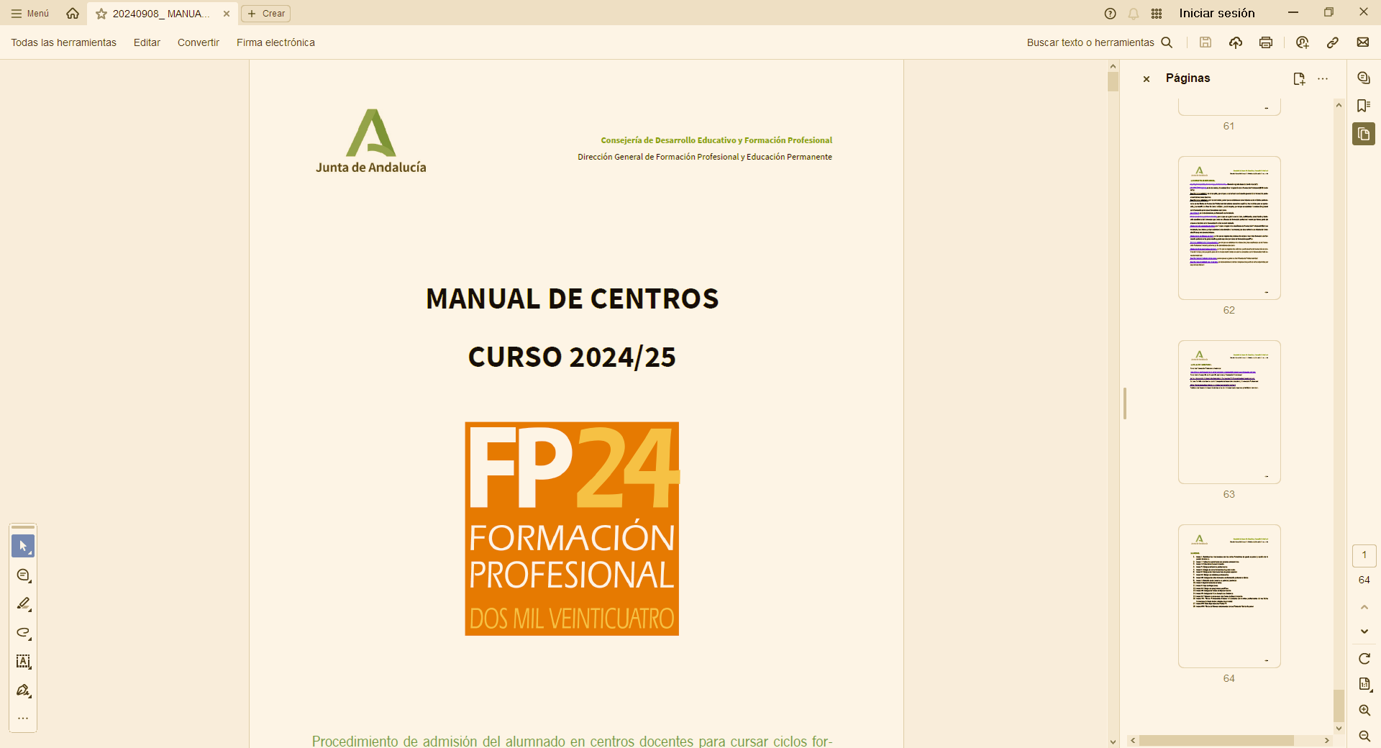

Slide 7

¿CÓMO SURGE LO QUE HOY ES NEXUM?

Slide 8

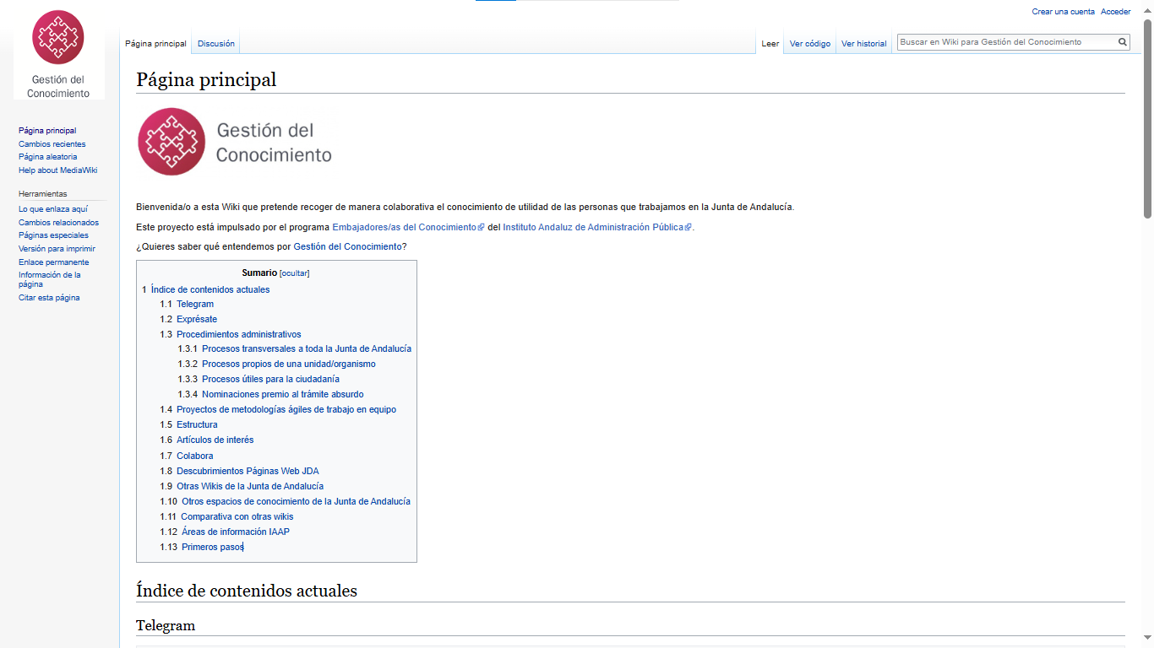

PROYECTO WIKI 2022

Slide 9
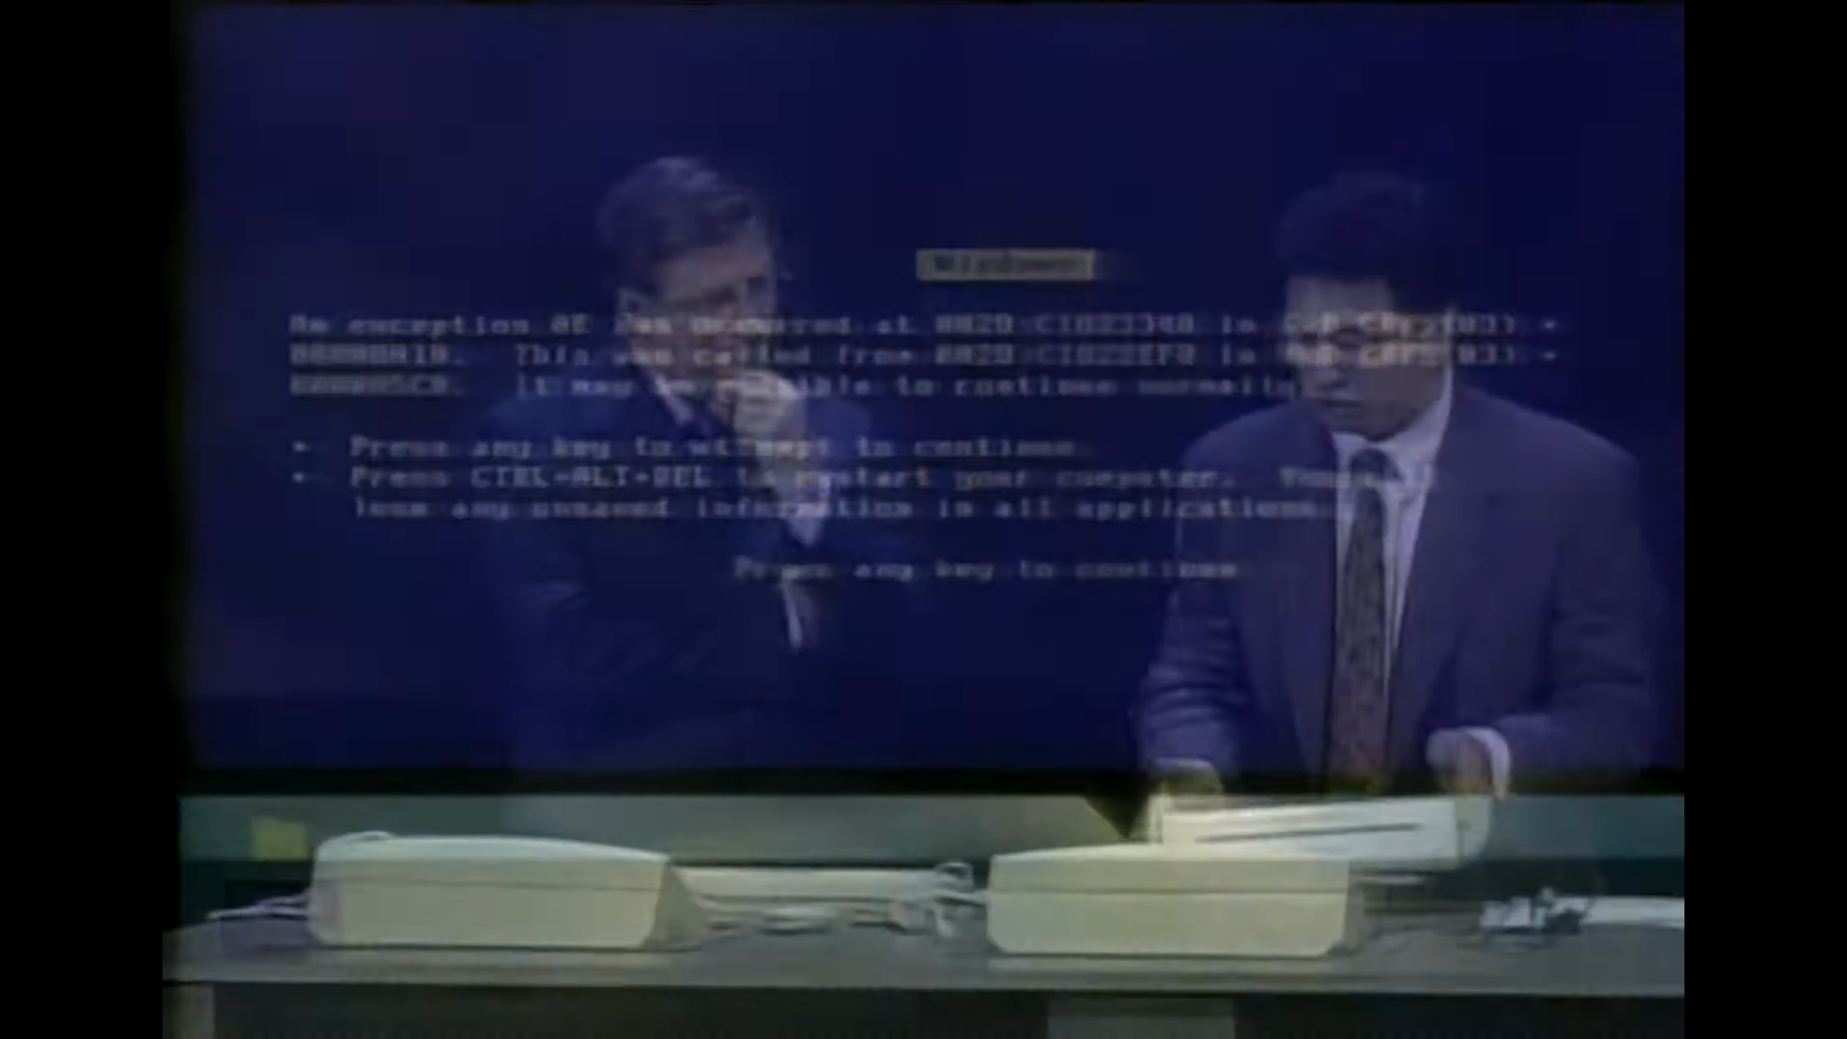
PROYECTO WIKI 2022

Slide 10
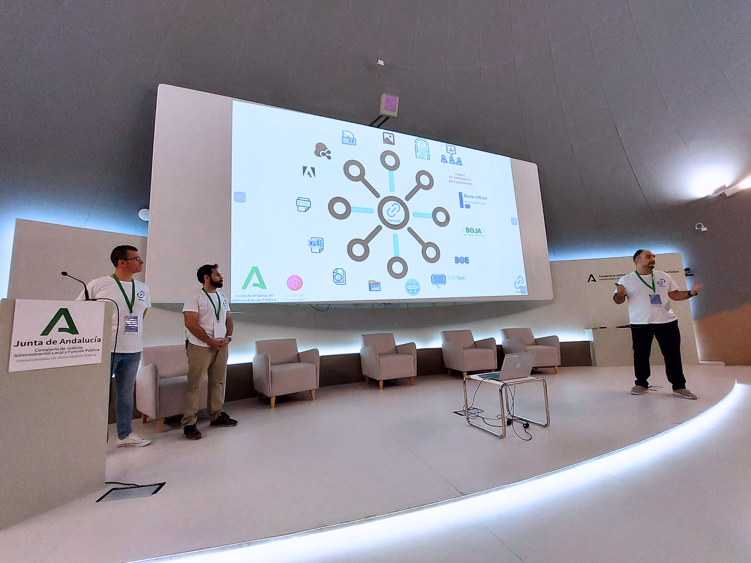

Slide 11




















Slide 12


Algo DIFERENTE en la gestion del conocimiento de las AAPP
Javier, Isaac y Jose María:
PRESENTACION Final de la Plataforma Online (Aulario del IAAP)
HITO 4
Sep 2023
CONOCIMIENTO de la
TECNOLOGIA
Ene 2023
APERTURA a la Administración de Junta de Andalucia
HITO1
HITO3
CREACION de CONTENIDO organizado en
áreas de conocimiento
Jun 2023
MEJORA de la
Plataforma colaborativa
Mar 2023
HITO 2
De FUNCIONARIOS para FUNCIONARIOS
TRANSVERSAL
GRATUITO
NO “TRAQUEABLE”
INDEPENDIENTE DE LA ESTRUCTURA DE CONSEJERIAS DE LA JUNTA DE ANDALUCIA

Slide 13
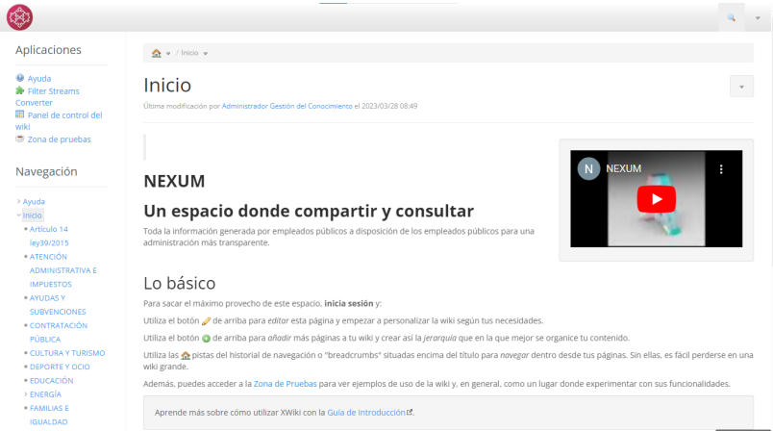
y así nació ...
SaaS
CONOCIMIENTO I NEXO I PERSONAS

Slide 14
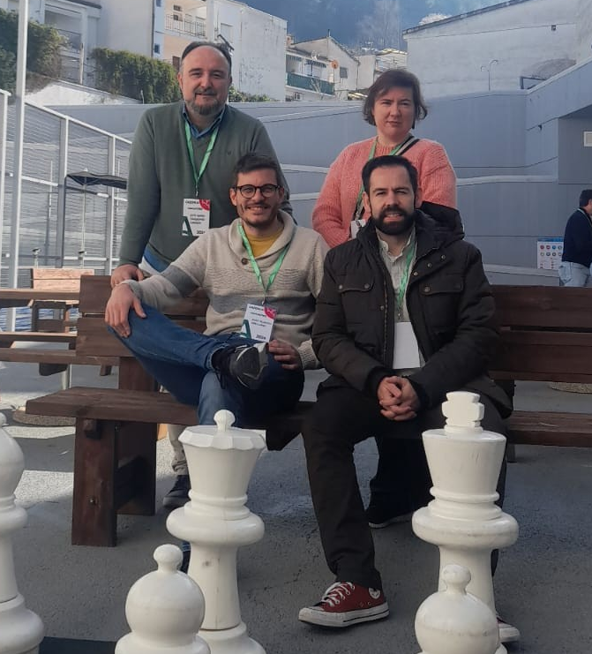





HISTORIA DE UNA SINERGIA

Slide 15







UN PASO ADELANTE, DOS PARA ATRÁS
Diciembre de 2023
La Comunidad de Prácticas SéneQAs descubre la Wiki de la Gestión del Conocimiento.
Enero de 2024
Natalia y Juan, miembros de SéneQAs, se unen a Nexum, pero descubren que Nexum no es accesible fuera de la Red Corporativa.
Marzo-mayo de 2024
Seguimos sin poder acceder a Nexum.
Septiembre de 2024
Conseguimos acceder a Nexum mediante usuario y contraseña corporativos (LDAP), pero no podemos guardar...
Octubre de 2024
Volvemos a poder acceder a Nexum, pero con limitaciones con el editor WYSIWYG (What You See Is What You Get).

Slide 17
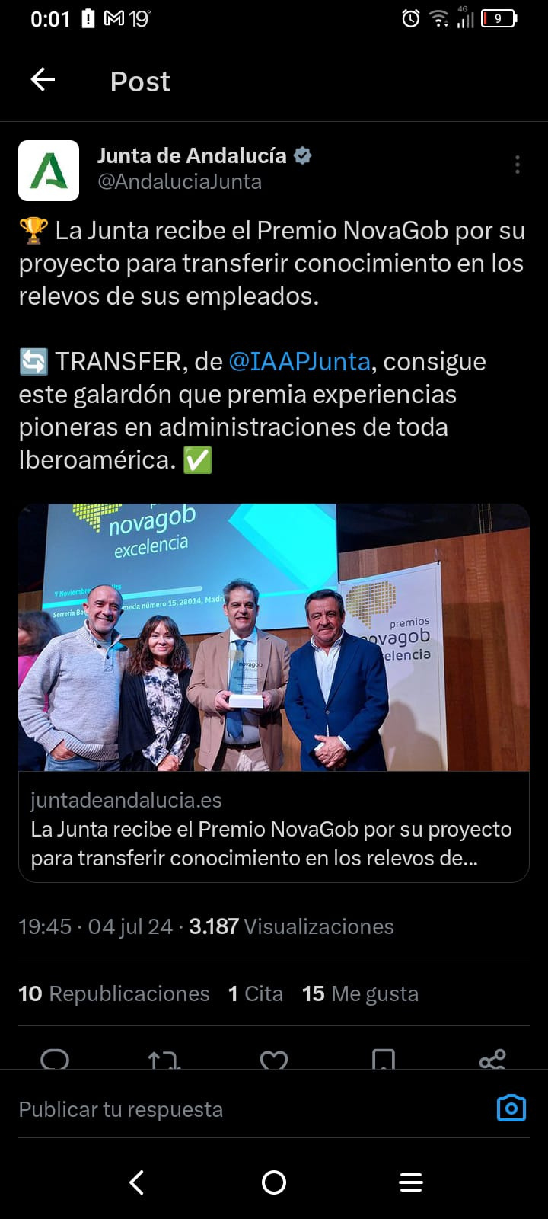

Slide 18


Slide 19



Slide 20
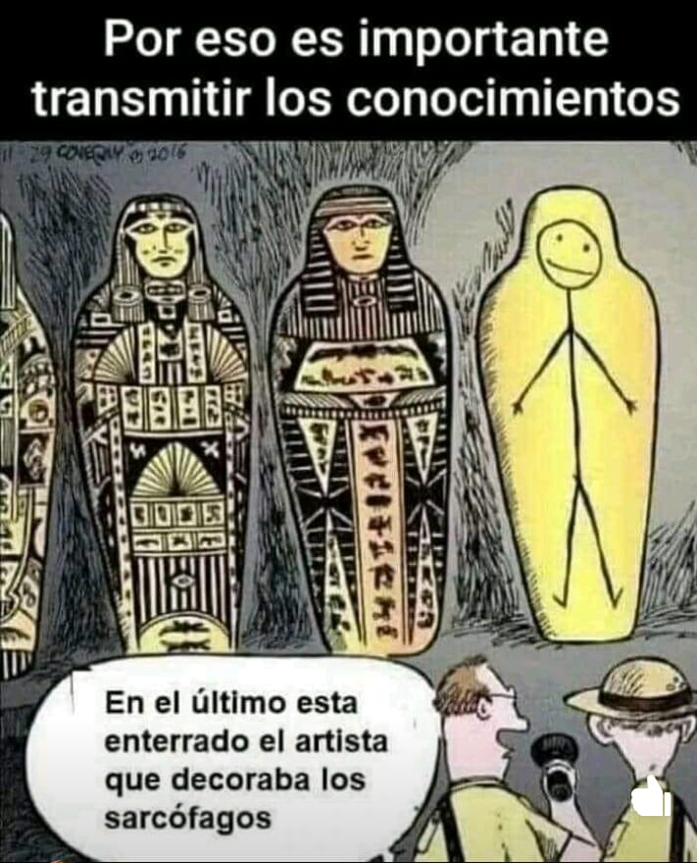
La Gestión del Conocimiento en la Junta de Andalucía ante el reto del cambio generacional
MUCHAS GRACIAS
por la atención
La wiki de la Junta de Andalucía
Más allá de un repositorio de contenidos

